Slide 1


TRƯỜNG TIỂU HỌC PHÚC LỢI
TUẦN 5
Tiếng Việt
Bài 10:
Đọc: Con đường đến trường
Viết: Ôn chữ hoa D, Đ

Slide 2
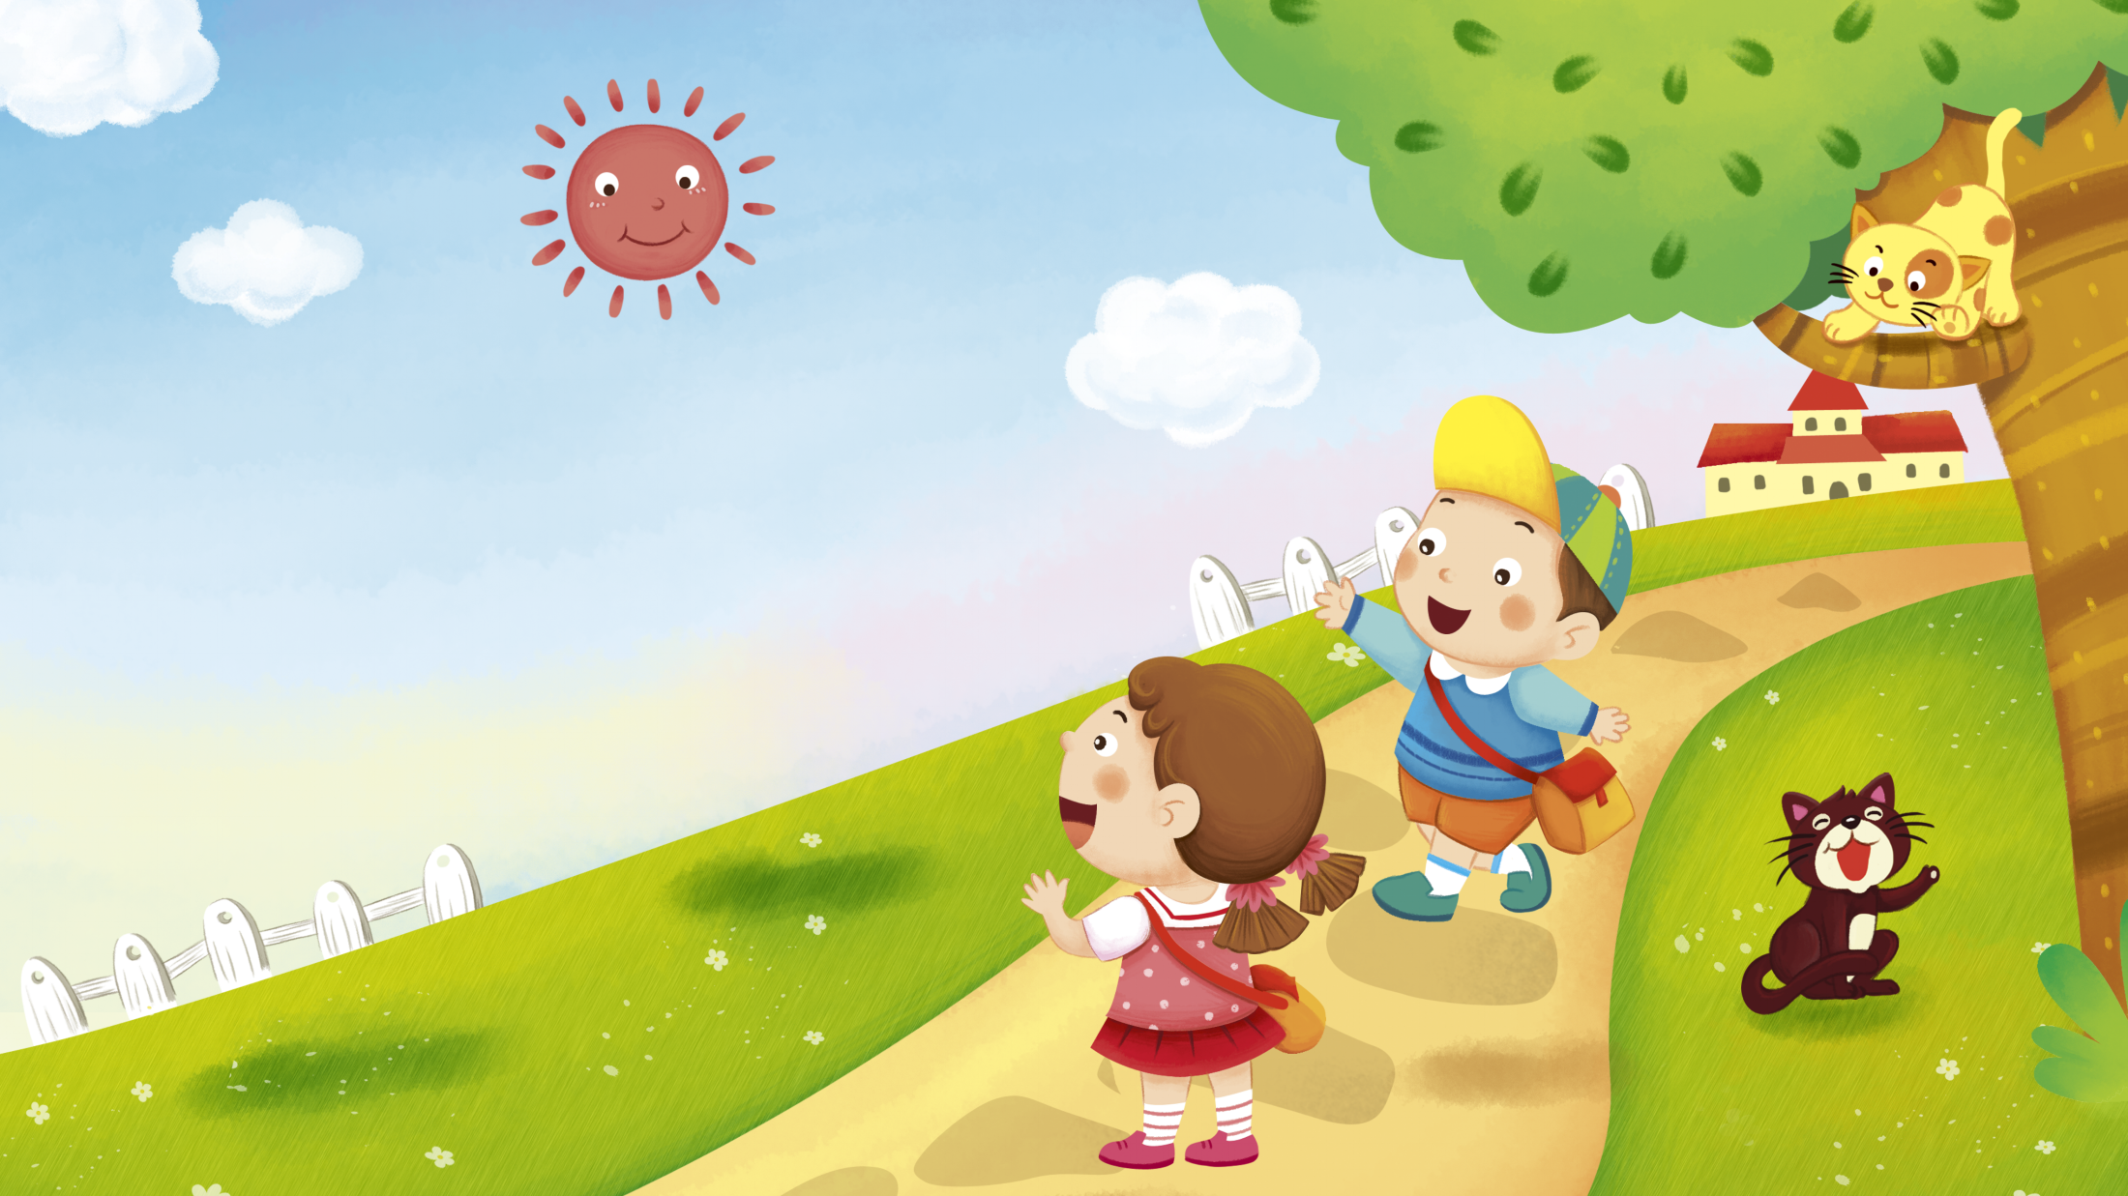
Trao đổi với bạn: Em thích quan sát những gì trên đường đi học?

Slide 3

Đọc mẫu
Con đường đến trường
Con đường đưa tôi đến trường nằm vắt vẻo lưng chừng đồi. Mặt đường mấp mô. Hai bên đường lúp xúp những bụi cây cỏ dại, cây lạc tiên. Cây lạc tiên ra quả quanh năm. Vì thế, con đường luôn phảng phất mùi lạc tiên chín. Bọn con gái lớp tôi hay tranh thủ hái vài quả để vừa đi vừa nhấm nháp.
Có đoạn, con đường như buông mình xuống chân đồi. Ngày nắng, tôi và lũ bạn thường thi xem ai chạy nhanh hơn. Gió vù vù bên tai. Đất dưới chân xốp nhẹ như bông, thỉnh thoảng một viên đá dăm hay một viên sỏi nhói nhẹ vào gan bàn chân.
Vào mùa mưa, con đường lầy lội và trơn trượt. Để khỏi ngã, tôi thường tháo phăng đôi dép nhựa và bước đi bằng cách bấm mười đầu ngón chân xuống mặt đường. Đôi khi chúng tôi phải đi cắt qua cánh rừng vầu, rừng nứa vì nhiều khúc đường ngập trong nước lũ.
Cô giáo tôi là người vùng xuôi. Bàn chân cô lẫn vào bàn chân học trò trên con đường đến trường. Ấy là do nhiều hôm mưa rét, cô thường đứng đợi chúng tôi ở những đoạn đường khó đi để đưa chúng tôi đến lớp. Vì thế, tôi chẳng nghỉ buổi học nào.
(Đỗ Đăng Dương)

Slide 4
Cùng chia đoạn
Con đường đến trường
1
Con đường đưa tôi đến trường nằm vắt vẻo lưng chừng đồi. Mặt đường mấp mô. Hai bên đường lúp xúp những bụi cây cỏ dại, cây lạc tiên. Cây lạc tiên ra quả quanh năm. Vì thế, con đường luôn phảng phất mùi lạc tiên chín. Bọn con gái lớp tôi hay tranh thủ hái vài quả để vừa đi vừa nhấm nháp.
Có đoạn, con đường như buông mình xuống chân đồi. Ngày nắng, tôi và lũ bạn thường thi xem ai chạy nhanh hơn. Gió vù vù bên tai. Đất dưới chân xốp nhẹ như bông, thỉnh thoảng một viên đá dăm hay một viên sỏi nhói nhẹ vào gan bàn chân.
Vào mùa mưa, con đường lầy lội và trơn trượt. Để khỏi ngã, tôi thường tháo phăng đôi dếp nhựa và bước đi bằng cách bấm mười đầu ngón chân xuống mặt đường. Đôi khi chúng tôi phải đi cắt qua cánh rừng vầu, rừng nứa vì nhiều khúc đường ngập trong nước lũ.
Cô giáo tôi là người vùng xuôi. Bàn chân cô lẫn vào bàn chân học trò trên con đường đến trường. Ấy là do nhiều hôm mưa rét, cô thường đứng đợi chúng tôi ở những đoạn đường khó đi để đưa chúng tôi đến lớp. Vì thế, tôi chẳng nghỉ buổi học nào.
(Đỗ Đăng Dương)
2
3
4

Slide 5

Luyện đọc nối tiếp đoạn
Con đường đưa tôi đến trường nằm vắt vẻo lưng chừng đồi. Mặt đường mấp mô. Hai bên đường lúp xúp những bụi cây cỏ dại, cây lạc tiên. Cây lạc tiên ra quả quanh năm. Vì thế, con đường luôn phảng phất mùi lạc tiên chín. Bọn con gái lớp tôi hay tranh thủ hái vài quả để vừa đi vừa nhấm nháp.
1

Slide 6
Luyện đọc nối tiếp đoạn
2
Có đoạn, con đường như buông mình xuống chân đồi. Ngày nắng, tôi và lũ bạn thường thi xem ai chạy nhanh hơn. Gió vù vù bên tai. Đất dưới chân xốp nhẹ như bông, thỉnh thoảng một viên đá dăm hay một viên sỏi nhói nhẹ vào gan bàn chân.

Slide 7

Luyện đọc nối tiếp đoạn
3
Vào mùa mưa, con đường lầy lội và trơn trượt. Để khỏi ngã, tôi thường tháo phăng đôi dép nhựa và bước đi bằng cách bấm mười đầu ngón chân xuống mặt đường. Đôi khi chúng tôi phải đi cắt qua cánh rừng vầu, rừng nứa vì nhiều khúc đường ngập trong nước lũ.

Slide 8
Luyện đọc nối tiếp đoạn
4
Cô giáo tôi là người vùng xuôi. Bàn chân cô lẫn vào bàn chân học trò trên con đường đến trường. Ấy là do nhiều hôm mưa rét, cô thường đứng đợi chúng tôi ở những đoạn đường khó đi để đưa chúng tôi đến lớp. Vì thế, tôi chẳng nghỉ buổi học nào.

Slide 9
Đọc theo nhóm
Con đường đến trường
1
Con đường đưa tôi đến trường nằm vắt vẻo lưng chừng đồi. Mặt đường mấp mô. Hai bên đường lúp xúp những bụi cây cỏ dại, cây lạc tiên. Cây lạc tiên ra quả quanh năm. Vì thế, con đường luôn phảng phất mùi lạc tiên chín. Bọn con gái lớp tôi hay tranh thủ hái vài quả để vừa đi vừa nhấm nháp.
Có đoạn, con đường như buông mình xuống chân đồi. Ngày nắng, tôi và lũ bạn thường thi xem ai chạy nhanh hơn. Gió vù vù bên tai. Đất dưới chân xốp nhẹ như bông, thỉnh thoảng một viên đá dăm hay một viên sỏi nhói nhẹ vào gan bàn chân.
Vào mùa mưa, con đường lầy lội và trơn trượt. Để khỏi ngã, tôi thường tháo phăng đôi dếp nhựa và bước đi bằng cách bấm mười đầu ngón chân xuống mặt đường. Đôi khi chúng tôi phải đi cắt qua cánh rừng vầu, rừng nứa vì nhiều khúc đường ngập trong nước lũ.
Cô giáo tôi là người vùng xuôi. Bàn chân cô lẫn vào bàn chân học trò trên con đường đến trường. Ấy là do nhiều hôm mưa rét, cô thường đứng đợi chúng tôi ở những đoạn đường khó đi để đưa chúng tôi đến lớp. Vì thế, tôi chẳng nghỉ buổi học nào.
(Đỗ Đăng Dương)
2
3
4

Slide 10
Đọc toàn bài
Con đường đến trường
Con đường đưa tôi đến trường nằm vắt vẻo lưng chừng đồi. Mặt đường mấp mô. Hai bên đường lúp xúp những bụi cây cỏ dại, cây lạc tiên. Cây lạc tiên ra quả quanh năm. Vì thế, con đường luôn phảng phất mùi lạc tiên chín. Bọn con gái lớp tôi hay tranh thủ hái vài quả để vừa đi vừa nhấm nháp.
Có đoạn, con đường như buông mình xuống chân đồi. Ngày nắng, tôi và lũ bạn thường thi xem ai chạy nhanh hơn. Gió vù vù bên tai. Đất dưới chân xốp nhẹ như bông, thỉnh thoảng một viên đá dăm hay một viên sỏi nhói nhẹ vào gan bàn chân.
Vào mùa mưa, con đường lầy lội và trơn trượt. Để khỏi ngã, tôi thường tháo phăng đôi dép nhựa và bước đi bằng cách bấm mười đầu ngón chân xuống mặt đường. Đôi khi chúng tôi phải đi cắt qua cánh rừng vầu, rừng nứa vì nhiều khúc đường ngập trong nước lũ.
Cô giáo tôi là người vùng xuôi. Bàn chân cô lẫn vào bàn chân học trò trên con đường đến trường. Ấy là do nhiều hôm mưa rét, cô thường đứng đợi chúng tôi ở những đoạn đường khó đi để đưa chúng tôi đến lớp. Vì thế, tôi chẳng nghỉ buổi học nào.
(Đỗ Đăng Dương)

Slide 11



Slide 12

Trong bài “Con đường đến trường” từ nào em chưa hiểu nghĩa?

Slide 13


Giải nghĩa từ
- Vắt vẻo: ở vị trí trên cao nhưng không có chỗ tựa vững chắc.
- Lúp xúp: ở liền nhau, thấp và sàn sàn như nhau

Slide 14
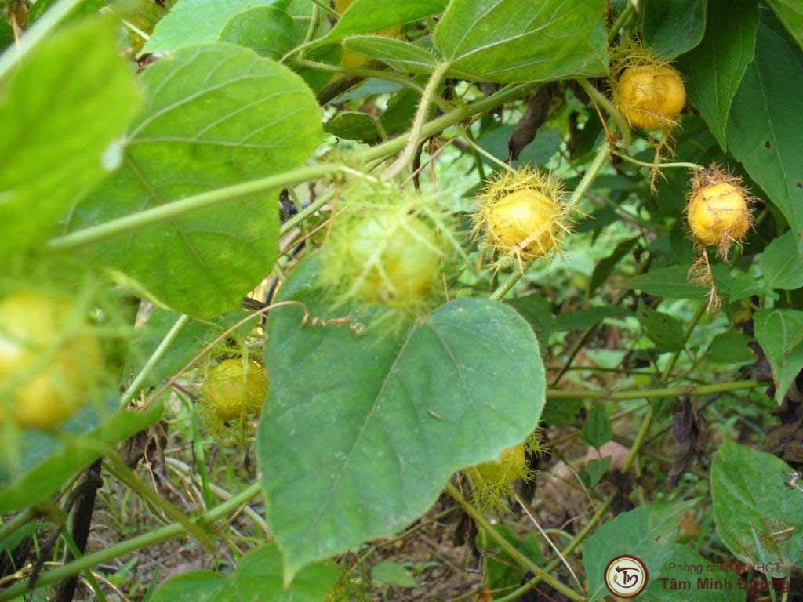
- Lạc tiên: cây dây leo, mọc hoang, lá hình tim, hoa mọc ở kẽ lá, quả mọng

Slide 15
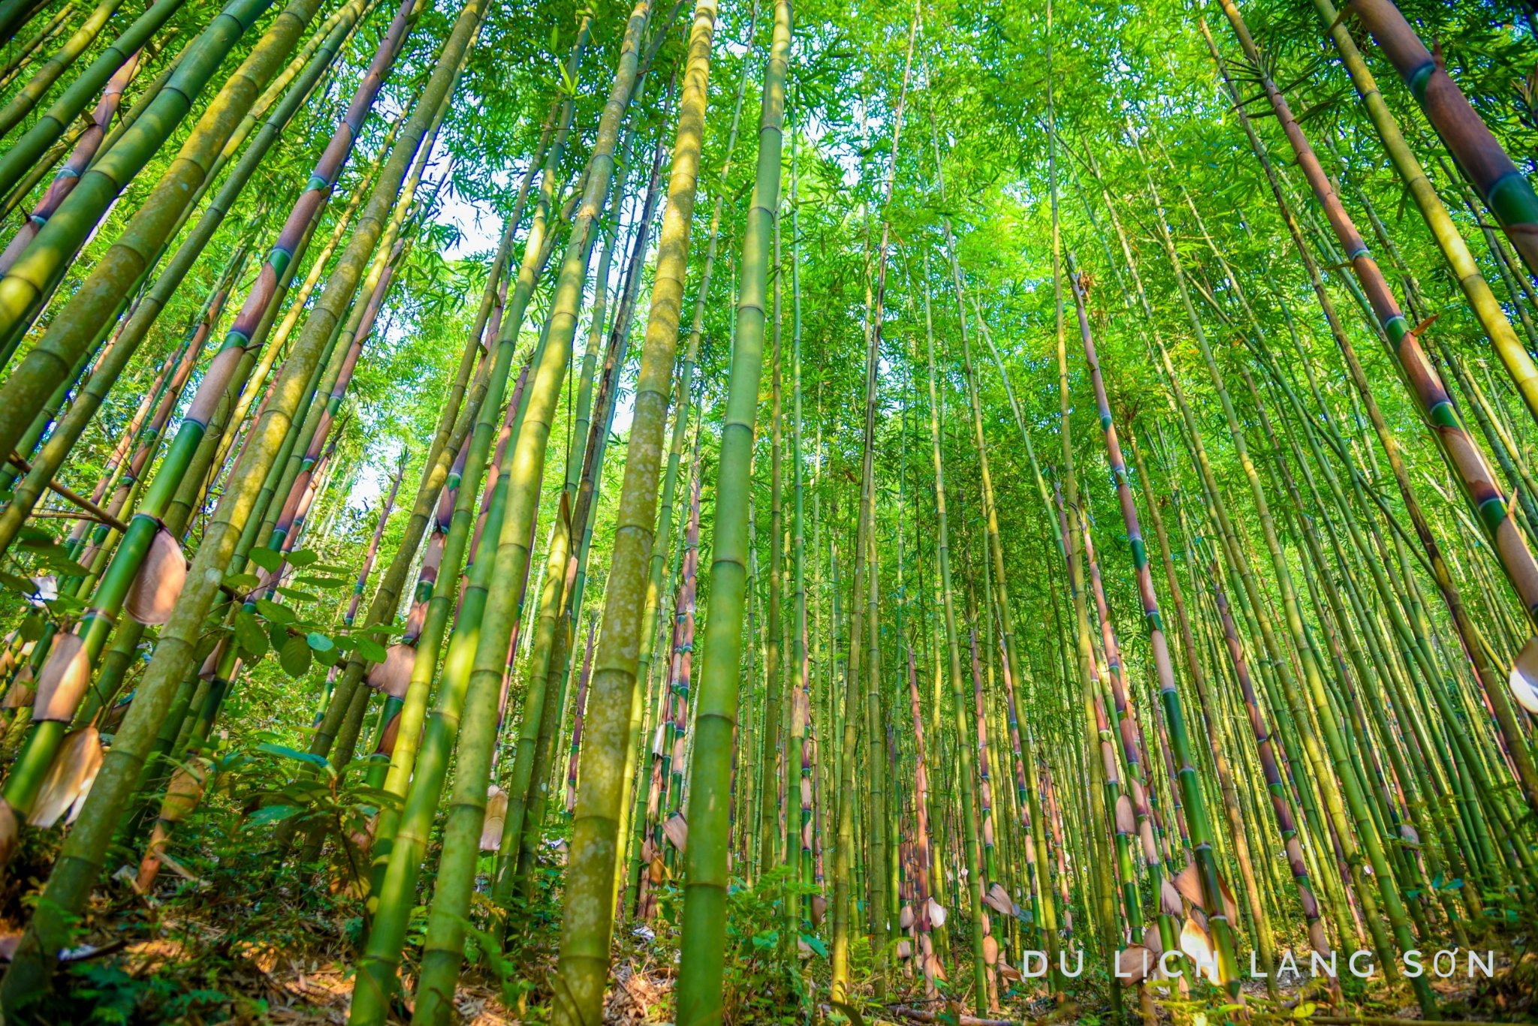
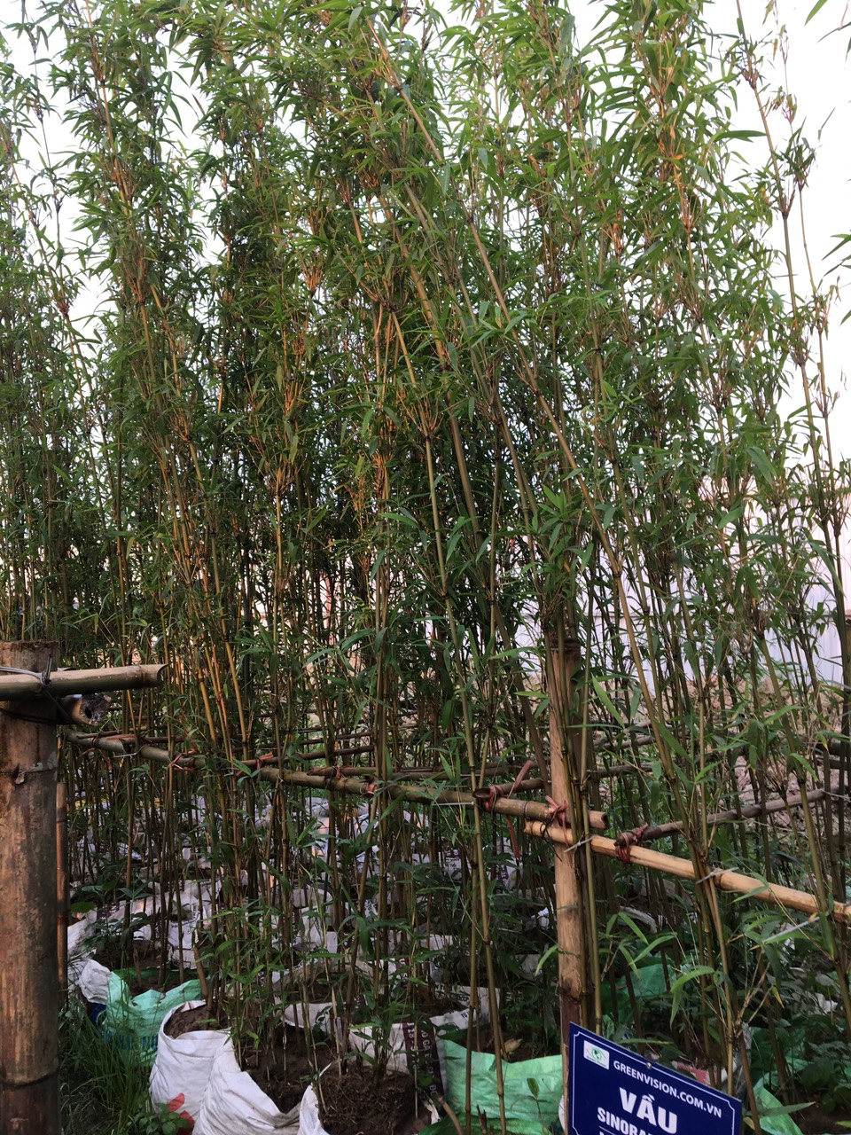
- Vầu: cây cùng họ với tre, thân to, mình mỏng, thân rắn, thường dùng làm nhà

Slide 16


Cùng tìm hiểu
Ở đoạn 1, con đường đến trường của bạn nhỏ thể hiện lên như thế nào?
Con đường được miêu tả như thế nào?
Vì sao các bạn nhỏ không nghỉ một buổi học nào kể cả khi trời mưa rét?
Theo em, bạn nhỏ có tình cảm như thế nào với cô giáo?
Con đường đi học của các bạn nhỏ trong bài gợi cho em những suy nghĩ gì?

Slide 17





ĐEO KHẨU TRANG CHỐNG CORONA
PLAY

Slide 18







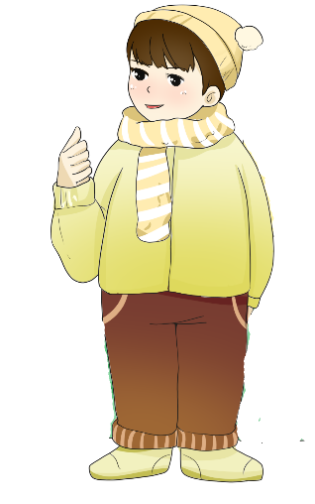



Đến bài mới
1
4
5
2
3
Notes:
Bấm vào số 1,2,3,4 để ra câu hỏi, Hs trả lời xong bấm mũi tên quay lại.
Bấm vào mặt bạn nhỏ tương ứng với câu hỏi để bạn đó đeo khẩu trang
Trả lời xong hết bấm Đến bài mới

Slide 19

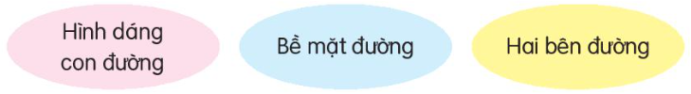
Ở đoạn 1, con đường đến trường của bạn nhỏ thể hiện lên như thế nào?

Slide 20

2. Con đường được miêu tả như thế nào?
Vào ngày nắng
Vào mùa mưa

Slide 21
3. Vì sao các bạn nhỏ không nghỉ một buổi học nào kể cả khi trời mưa rét?

Slide 22
4. Theo em, bạn nhỏ có tình cảm như thế nào với cô giáo?

Slide 23
5. Con đường đi học của các bạn nhỏ trong bài gợi cho em những suy nghĩ gì?

Slide 24



Luyện đọc lại
Vào mùa mưa, con đường lầy lội và trơn trượt. Để khỏi ngã, tôi thường tháo phăng đôi dép nhựa và bước đi bằng cách bấm mười đầu ngón chân xuống mặt đường. Đôi khi chúng tôi phải đi cắt qua cánh rừng vầu, rừng nứa vì nhiều khúc đường ngập trong nước lũ.
Cô giáo tôi là người vùng xuôi. Bàn chân cô lẫn vào bàn chân học trò trên con đường đến trường. Ấy là do nhiều hôm mưa rét, cô thường đứng đợi chúng tôi ở những đoạn đường khó đi để đưa chúng tôi đến lớp. Vì thế, tôi chẳng nghỉ buổi học nào.

Slide 25
Luyện đọc lại
Vào mùa mưa, con đường lầy lội và trơn trượt. Để khỏi ngã, tôi thường tháo phăng đôi dép nhựa và bước đi bằng cách bấm mười đầu ngón chân xuống mặt đường. Đôi khi chúng tôi phải đi cắt qua cánh rừng vầu, rừng nứa vì nhiều khúc đường ngập trong nước lũ.
Cô giáo tôi là người vùng xuôi. Bàn chân cô lẫn vào bàn chân học trò trên con đường đến trường. Ấy là do nhiều hôm mưa rét, cô thường đứng đợi chúng tôi ở những đoạn đường khó đi để đưa chúng tôi đến lớp. Vì thế, tôi chẳng nghỉ buổi học nào.

Slide 26
Đọc toàn bài
Con đường đến trường
Con đường đưa tôi đến trường nằm vắt vẻo lưng chừng đồi. Mặt đường mấp mô. Hai bên đường lúp xúp những bụi cây cỏ dại, cây lạc tiên. Cây lạc tiên ra quả quanh năm. Vì thế, con đường luôn phảng phất mùi lạc tiên chín. Bọn con gái lớp tôi hay tranh thủ hái vài quả để vừa đi vừa nhấm nháp.
Có đoạn, con đường như buông mình xuống chân đồi. Ngày nắng, tôi và lũ bạn thường thi xem ai chạy nhanh hơn. Gió vù vù bên tai. Đất dưới chân xốp nhẹ như bông, thỉnh thoảng một viên đá dăm hay một viên sỏi nhói nhẹ vào gan bàn chân.
Vào mùa mưa, con đường lầy lội và trơn trượt. Để khỏi ngã, tôi thường tháo phăng đôi dép nhựa và bước đi bằng cách bấm mười đầu ngón chân xuống mặt đường. Đôi khi chúng tôi phải đi cắt qua cánh rừng vầu, rừng nứa vì nhiều khúc đường ngập trong nước lũ.
Cô giáo tôi là người vùng xuôi. Bàn chân cô lẫn vào bàn chân học trò trên con đường đến trường. Ấy là do nhiều hôm mưa rét, cô thường đứng đợi chúng tôi ở những đoạn đường khó đi để đưa chúng tôi đến lớp. Vì thế, tôi chẳng nghỉ buổi học nào.

Slide 27



Slide 28

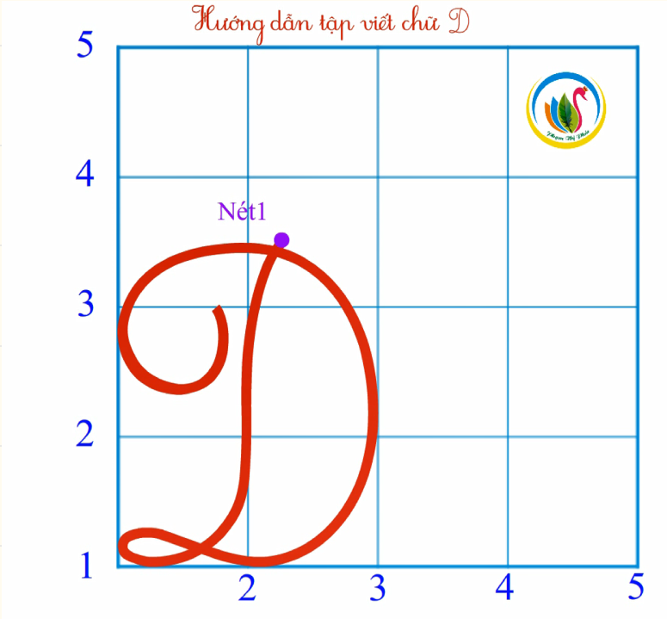
Chieàu cao
Cùng tìm hiểu
nét móc ngược trái
nét cong phải
nét cong trái
2
ô ly rưỡi
nét thắt
2 ô ly

Slide 29
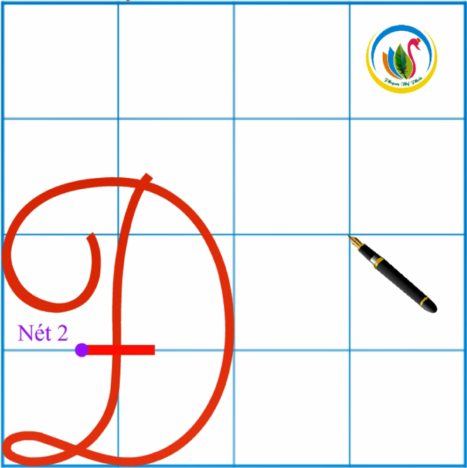
Chieàu cao
So sánh

Slide 30


Cùng luyện viết
Viết vào
Vở Tập viết
Viết vào
Vở nháp

Slide 31
Cùng luyện viết
Viết vào
Vở Tập viết
Viết vào
Vở nháp

Slide 32


Slide 33



Viết tên riêng
Viết vào
Vở Tập viết

Slide 34

Câu ứng dụng
Dưƞ Ǉrăng Ǖίΐłn đã gĊ Ǘ∆
Đầu ǇưŊg lửa lựu lập lŀψ đâm bŪg.

Slide 35
Ý nghĩa câu thơ
Đây là 2 câu thơ nổi tiếng của đại thi hào Nguyễn Du. Câu thơ miêu tả cảnh đẹp vào mùa hè với tiếng chim quên, những bông hoa lựu đang đơm bông.

Slide 36
Tạm biệt và hẹn gặp lại

